Slide 1
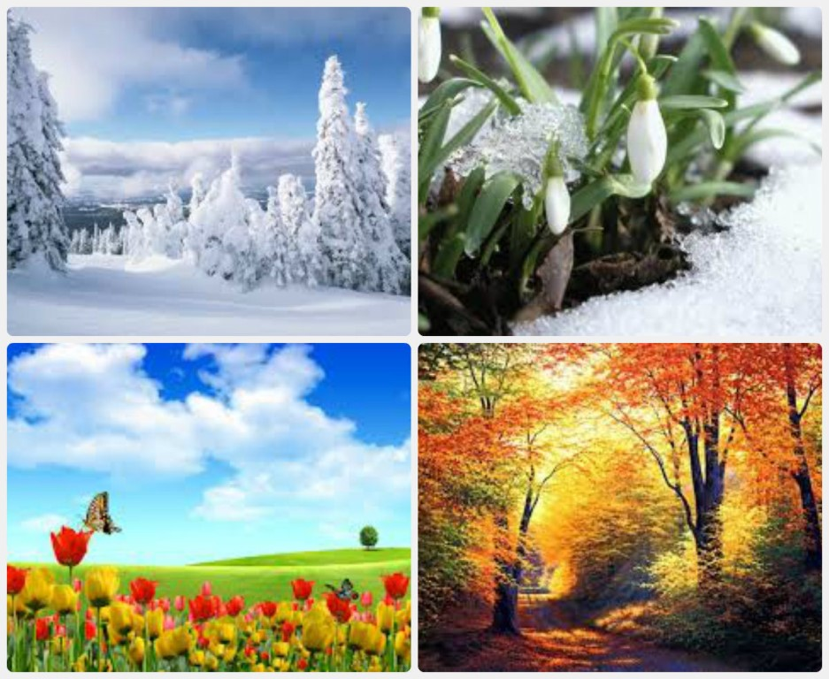
Презентация по познавательно-речевому развитию на тему: «Необыкновенное путешествие по временам года» в подготовительной группе. Подготовила: Костина Екатерина Андреевна

Slide 3
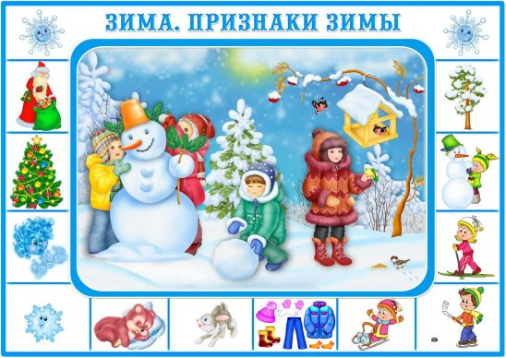

Slide 7
